Slide 1
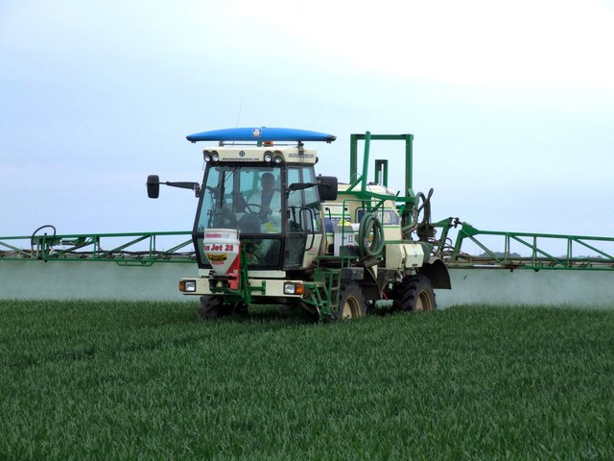
Groupe H : Les produits phytosanitaires

Slide 2
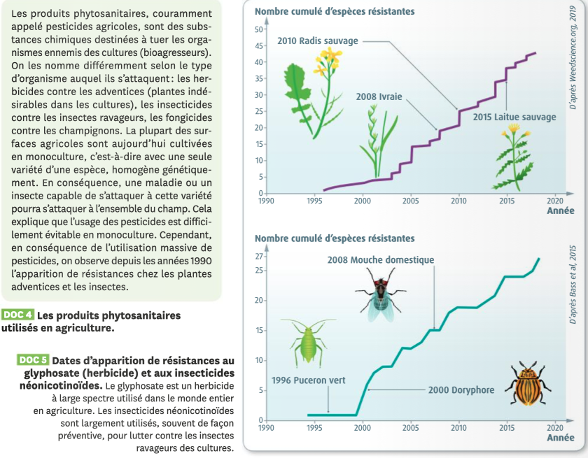

Slide 3
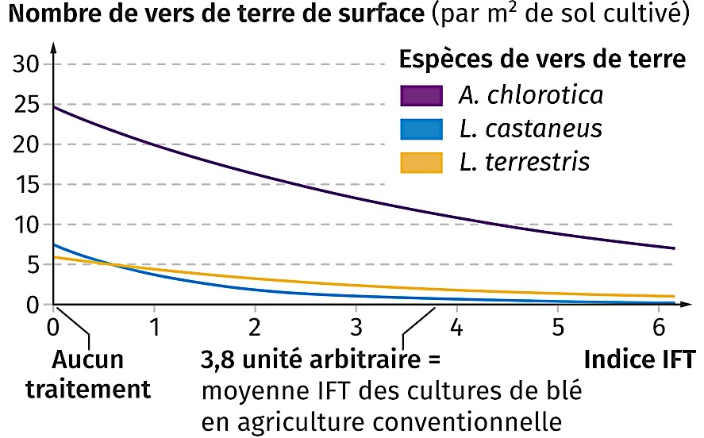
Effet d’un pesticide sur la densité des vers de terre dans le sol
Les vers de terre sont une composante fondamentale de la biodiversité des sols : ce sont des décomposeurs qui entrent dans les réseaux alimentaires et qui favorisent leur aération, l’infiltration des racines, ou encore la minéralisation de la matière organique.
IFT : indice de traitement phytosanitaire, un indicateur de l’utilisation de pesticides, en nombre de doses de référence utilisées par hectare pour une culture. Source : Pelosi C., et al, Poster, 2014

Slide 4
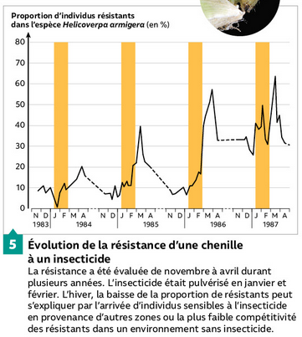

Slide 5
